Slide 1

nǐ ài láo dòng wǒ ài jí
你爱劳动，我爱集体，他很诚实。我们都有好品质。我们都是好孩子。
tǐ tā hěn chéng shí wǒ men dōu yǒu
hǎo pǐn zhì wǒ men dōu shì hǎo hái zi

Slide 2

识字7
对子歌

Slide 3

识字7
是对非，
长对短。
虚心对骄傲，
热情对冷淡。
诚实赢得千家赞，
虚伪招来万户嫌。
xū
jiāo
ào
dàn
chéng
shí
yíng
zàn
wěi
zhāo
xián

Slide 4


xū
虚
dàn
淡
yíng
赢
jiāo
骄
chéng
诚
zàn
赞
ào
傲
shí
实
zhāo
招

Slide 5
骄
诚
赞
虚
淡
赢
傲
实
招

Slide 6


青蛙跳伞

Slide 7
赢
虚
淡
诚
实
骄
傲
赢
赞
招
真厉害!

Slide 8

jiāo
ào
xū
虚
骄
傲
虚心
骄傲
骄傲
chéng
shí
dàn
实
实在 诚实
淡
清淡 淡淡
诚
真诚
yíng
zàn
zhāo
赢
赞扬 赞叹
招
招手
输赢 赢取
赞

Slide 9



虚心
傲气
骄傲
赞美
赢得
招手
冷淡
赞美
冷淡
诚实
虚心
赢得
骄傲

Slide 10


我会读
虚心 骄傲 热情
冷淡 诚实 赢得
赞美 虚伪 招手

Slide 11

识字7
是 对 非，
长 对 短。
虚 心 对 骄 傲，
热 情 对 冷 淡。
诚 实 赢 得 千 家 赞，
wěi xián
虚 伪 招 来 万 户 嫌。

Slide 12

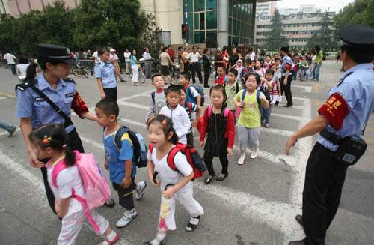
是非题
是 非
√

Slide 13
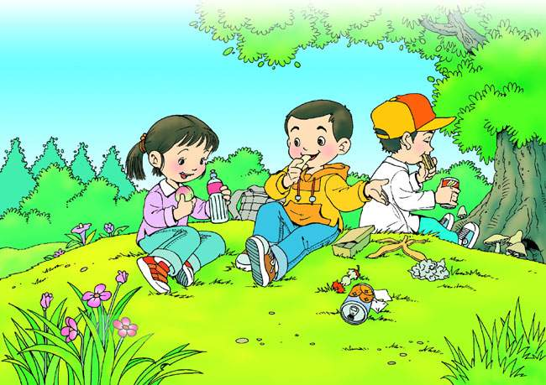
√
是 非

Slide 14

是非分明
是非不分

Slide 15
我 会 读
xū
jiɑo
ɑo
虚心
对
骄 傲
dɑn
热情
对
冷淡

Slide 16

老虎“几”去“业”来换
虚

Slide 17
我 会 读
zɑn
shí
yínɡ
chénɡ
诚 实 赢得千家赞
zhɑo
虚伪招来万户嫌

Slide 18

我 来 猜
五个好兄弟，亡、口、月、贝、凡，团结在一起，比赛不会输。
亡
赢
口
月
贝
凡

Slide 19
我 来 猜
两个先生坐在宝贝上
先
贝
赞

Slide 20
识字7
是 对 非，
长 对 短。
虚 心 对 骄 傲，
热 情 对 冷 淡。
诚 实 赢 得 千 家 赞，
wěi xián
虚 伪 招 来 万 户 嫌。

Slide 21

zhī
bǔ
长
短
取人之长，补己之短。
虚心使人进步，
骄傲使人落后。
虚心
进步
骄傲
落后

Slide 22

我会读
bǔ
取人之长，补己之短。
长：长处，优点
短：短处，缺点
学习别人的长处,补足自己不够的地方.

Slide 23
我会读
bǔ
取人之长，补己之短。
长：长处，优点
短：短处，缺点
学习别人的长处,补足自己不够的地方.

Slide 24

少说空话，多做实事。
人无信不立，天有日方明。
用行动去证明自己，不说空话.
没有信用就不能再世上立足,天空中有了太阳才能够明亮。

Slide 25
识字7
是对 ，
长对 。
虚心对 ，
对冷淡。
诚实赢得 ，
招来万户嫌。

Slide 26

反义词：
愚蠢
马虎
聪明—— 认真——
光明—— 热情——
虚伪—— 干净——
高大—— 虚心——
赞美—— 快乐——
黑暗
冷淡
真诚
肮脏
矮小
骄傲
责怪
悲伤

Slide 27
我会读 我会做
学做人，要诚实，对他人，不冷淡；
有进步，不骄傲，虚心学，人人赞；
明是非，知长短，好孩子，人人爱。

Slide 28

1.考试得了100分我也不（ ），只有（ ）学习，才能越来越好。
2.小红对人（ ），有客人来马上拿出好东西招待；小峰呢，有客人来连招呼都不打，朋友都说他是个对人（ ）的孩子。
3.小红做错了事向老师主动认错，真是一个（ ）的孩子。而小峰总说假话，小伙伴都说他是个（ ）的孩子。
骄傲
虚心
热情
冷淡
诚实
虚伪

Slide 29

小刚和小峰
小刚和小峰是同班同学。小刚学习非常优秀，有了成绩也不骄傲，老师说他是个虚心学习的孩子；小峰学习不认真，取得一点儿成绩就翘尾巴，是个骄傲的孩子。
小刚待人热情，有客人来马上会拿出好东西招待；小峰呢，有客人来连招呼都不打，亲戚朋友都说他是个待人冷淡的孩子。
小刚还是个十分诚实的孩子，从不撒谎；小峰就不同了，有时家庭作业没做完就骗老师说忘带了，小伙伴都说他是个虚伪的孩子。

Slide 30


你要做个什么样
的孩子呢？

Slide 31
实践活动
1．课后，请同学们搜集更多的对子。
2．找一找你的身边谁是这样的好孩子：勤劳，待人热情，诚实，虚心好学。说出他们的名字，如果能具体说说他们做的事情就更好了。

Slide 32



Slide 33

我会认 还会写
cháng duǎn
长 短
duǎn yǔ
短 语
短
duǎn
拼音：

Slide 34


Slide 35
duì shǒu
对 手
duì lì
对 立
对
duì
拼音

Slide 36


Slide 37
lěng shuǐ
冷 水
lěng dàn
冷 淡
冷
lěng
拼音

Slide 38


Slide 39
qīng dàn
清 淡
dàn shuǐ
淡 水
淡
dàn
拼音

Slide 40


Slide 41
rè ài
热 爱
rè qíng
热 情
热
rè
拼音

Slide 42


Slide 43
xīn qíng
心 情
yǒu qíng
友 情
情
qíng
拼音

Slide 44
组词
短（ ）（ ）（ ）
对（ ）（ ）（ ）
冷（ ）（ ）（ ）
淡（ ）（ ）（ ）
热（ ）（ ）（ ）
情（ ）（ ）（ ）
短处
短信
很短
对子
对联
对付
很冷
冷汗
冷落
淡水
淡忘
淡季
热爱
热情
热心
感情
爱情
亲情

Slide 45

比一比，再组词。
短（ ） 对（ ）
矮（ ） 村（ ）
冷（ ） 淡（ ）
令（ ） 谈（ ）
热（ ） 情（ ）
熟（ ） 请（ ）
短语
对子
很矮
乡村
冷淡
淡水
口令
谈话
热情
心情
熟悉
请进

